Slide 1
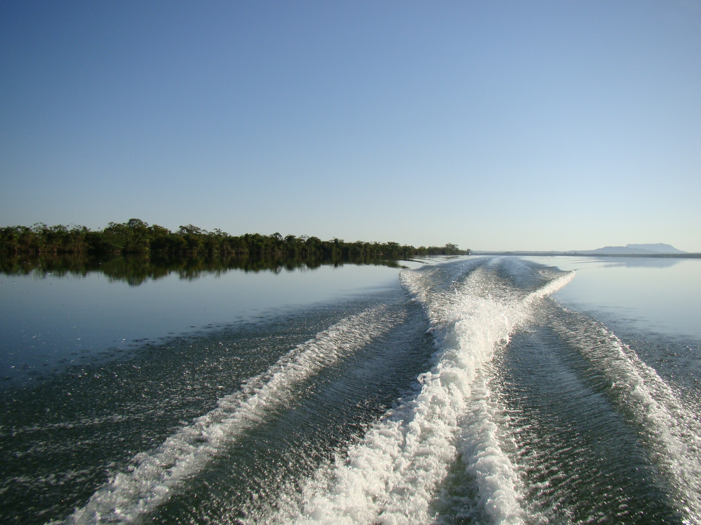
PESCA ESPORTIVA
Alternativa inteligente para geração de renda, ganho social e proteção do patrimônio natural

Slide 2
A ANEPE - Associação Nacional de Ecologia e Pesca Esportiva é uma entidade sem fins lucrativos, fundada em 2005, com a missão de:
Incentivar e disseminar a prática da pesca esportiva/recreativa (pesque-solte);
Estimular o desenvolvimento da cadeia produtiva do mercado da pesca esportiva/recreativa (turismo, indústria, comércio e importadores);
Promover a inclusão social sustentável, mediante a difusão dos benefícios do pesque-e-solte.

Slide 3
CONQUISTAS
Representante dos pescadores esportivos e da cadeia econômica
relacionada à pesca amadora/esportiva no Brasil:
Conselho Nacional de Aquicultura e Pesca – CONAPE, órgão do Ministério da Agricultura, Pecuária e Abastecimento - MAPA;
Comitê da Cadeia Produtiva da Pesca e Aquicultura – COMPESCA, órgão da Federação das Indústrias do Estado de São Paulo – FIESP;
Comitê Permanente de Gestão de Atuns e Afins – CPG, órgão do Ministério da Agricultura, Pecuária e Abastecimento; membro do Grupo de Trabalho Náutico (GTT-Náutico) do Ministério do Turismo - MTUR;
Conselho Gestor da Área de Proteção Ambiental - APA Marinha do Litoral Centro e Litoral Norte - Governo do Estado de São Paulo;

Slide 4
Comitê Permanente de Gestão do Uso Sustentável dos Recursos Pesqueiros das Bacias Hidrográficas Amazônia e Tocantins/Araguaia - CPG Norte, do Ministério da Agricultura, Pecuária e Abastecimento - MAPA;
Comitê Permanente de Gestão do Uso Sustentável dos Recursos Demersais Sudeste e Sul - CPG Demersais Sudeste e Sul, do Ministério da Agricultura, Pecuária e Abastecimento - MAPA;
Comitê Permanente de Gestão Continental Nordeste - CPG Nordeste, do Ministério da Agricultura, Pecuária e Abastecimento- MAPA;
Câmara Setorial da Cadeia Produtiva da Pesca - Ministério da Agricultura, Pecuária e Abastecimento – MAPA;
Conselho Municipal de Meio Ambiente – COMDEMA, da Prefeitura Municipal da Estância de Cananeia/SP;
Câmara Setorial da Cadeia Produtiva de Animais de Estimação do Ministério da Agricultura, Pecuária e Abastecimento – MAPA - CSPET.

Slide 5
PERFIL DO PESCADOR ESPORTIVO NO BRASIL
COSTUMAM PESCAR
( de acordo com a classe econômica)
Pesquisa realizada com homens e mulheres acima de 10 anos
A amostra representa universo de 48 milhões de pessoas
7,8 milhões (16%) têm o hábito de pescar
93%
Fonte: IPSOS 2004 e 2013, Hábitos de Pesca.
homens
mulheres
7%
FONTE: Pesquisa (IPSOS - 2010) – Estatísticas (MAPA/MPA - 2013)

Slide 6
PESCADORES ESPORTIVOS NO BRASIL
440.000
pescadores amadores
licenciados pelo Ministério da Pesca e Aquicultura – MPA
ESTIMATIVA DE
8 MILHÕES
80% praticam a pesca embarcada
Fonte: Ministério de Pesca e Aquicultura

Slide 7
O SETOR DE SERVIÇOS DA PESCA ESPORTIVA NO BRASIL
O MERCADO DA PESCA AMADORA NO BRASIL
POR SEGMENTO
91
Barco-hotéis
275
Pesqueiros
423
Hotéis e pousadas
2.263
Lojas de pesca e
Acessórios
222
Torneios de Pesca
em 2015
FONTE: Revista e site Mapa da Pesca (anuários 2015 e 2016) – Fish TV

Slide 8
BRASIL
O FUTURO DA PESCA ESPORTIVA MUNDIAL
A Maior
Biodiversidade
Amazônia e Pantanal
A Maior reserva de água doce do planeta
REPRESAS, LAGOS E
RIOS
8 MIL KM DE LITORAL
Os mais diversificados
destinos de pesca
Pousadas, Hotéis
Barcos-hotéis, expedições,
pesqueiros e centros urbanos

Slide 9
A INDUSTRIA DA PESCA ESPORTIVA NO BRASIL
104
Estaleiros
Lazer e pesca
recreativa
96
Fabricantes, distribuidores,
Importadores,
motonáutica e acessórios náuticos
190
Fabricantes, distribuidores,
importadores
19
Fabricantes, distribuidores,
Importadores
Motores náuticos

Slide 10
O IMPACTO ECONOMICO DO TURISMO DA PESCA ESPORTIVA NO MUNDO
EUA
US$ 115 bi
BRASIL
R$ 3 bi
COSTA RICA
US$ 599,1 MILHÕES
2,15% do PIB
ARGENTINA
R$ 280 MILHÕES
70 mil turistas brasileiros por ano
Fonte: NATIONAL SURVEY OF FISHING, HUNTING, AND WILDLIFE-ASSOCIATED RECREATION, 2011, América Sportfishing Association , 2016 e SEBRAE 2013

Slide 11
EUA
Anual em
U$ bilhões
Basicamente 1 peixe !!!
Com viagens...................................17,9
Alimentação e alojamento.................6,3
Transporte……………………………...5.0
Outros custos com viagem.................6,6
Com Equipamentos........................18,8
Equipamento de Pesca.......................5,3
Equipamentos Auxiliares.....................0,8
Equipamentos Especiais...................12,6
Outros custos
(revistas, associação, licenças...)........5,4
Total de despesas.............................42.0
SL
Total de despesas .............................42.0
Fonte: NATIONAL SURVEY OF FISHING, HUNTING, AND WILDLIFE-ASSOCIATED RECREATION, 2006-2011

Slide 12
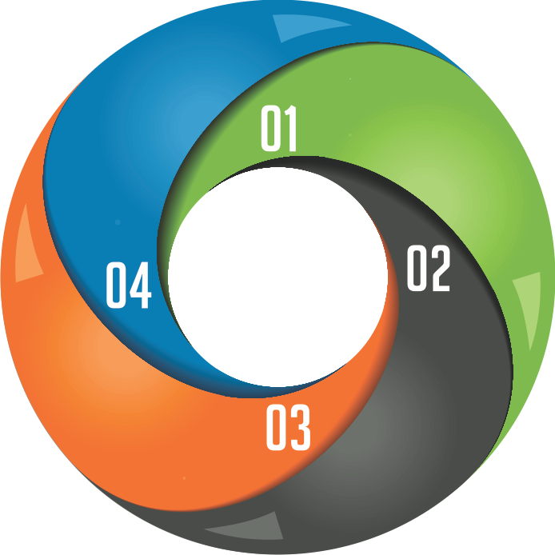
CICLO CONTÍNUO E sustentável
Desenvolvimento Econômico
(atração do turismo de pesca; fabricação e venda de equipamentos, demanda hoteleira, barcos e demais serviços)
Produto
Desenvolvimento Social
(novas oportunidades de trabalho para população local, aumento de renda, ganho social – com Aquicultura)
Pescador
Esportivo
Pesquisadores
Governo
Preservação Ambiental
(preservação dos estoques pesqueiros; senso local de proteção da fauna e flora; ribeirinhos sendo os melhores fiscais)

Slide 13
DESAFIOS PARA O DESENVOLVIMENTO DA PESCA AMADORA ESPORTIVA NO BRASIL
Conscientização efetiva, pública e privada, de que a pesca esportiva/recreativa, aliada á aquicultura, é ferramenta para geração de renda, ganho social e proteção do meio-ambiente.
Criação da noção de “pertencimento” pela população local. O patrimônio natural é dela. Ela pode dele obter benefícios e por ele DEVE zelar.
Auto-organização e fortalecimento do segmento (empresas unidas, pescadores unidos, empresas e pescadores unidos). Corpo musculoso e voz mais alta.
Percepção de que o peixe vivo vale mais que peixe morto. Conscientização paulatina sobre os benefícios do pesque-e-solte.
Oferecimento de alternativas a ribeirinhos e comerciais.
Políticas públicas de incentivo para atração da indústria; tratamento fiscal diferenciado para produtos, por ser atividade “verde” (sustentável); possibilidade de pesca na Piracema e em reservas naturais (pela não-ofensividade), terras indígenas;

Slide 14
DESAFIOS PARA O DESENVOLVIMENTO DA PESCA AMADORA ESPORTIVA NO BRASIL
Legislação protetiva e fiscalização inteligente e eficiente das ilegalidades.
A cadeia produtiva de equipamentos de pesca paga mais impostos do que a milionária indústria náutica. As alíquotas de IPI e ICMS para iates de luxo (alguns que custam mais de R$ 5 milhões) é de 10% e 7% respectivamente, enquanto um simples caniço de pesca recolhe 20% de IPI e 18% de ICMS. A grande maioria das fabricas que produziam equipamentos de pesca no Brasil encerraram sua operações, demitiram parte de seus funcionários e passaram a importar do exterior.

Slide 15
AGRADECEMOS A PRESENÇA DE TODOS
Av. Paulista, 475 - 7º andar
Bela Vista | São Paulo |SP
Tel: +55 (11) 2149-0590
www.anepe.org.br
contato@anepe.org.br

